Slide 1
CS1033 Assignment 1 Slide Show (Group 2)

Slide 2
2/113
Notes:
zcui82_poster.jpg

Slide 3
3/113
Notes:
yguo652_poster.jpg

Slide 4
4/113
Notes:
ygao722_poster.jpg

Slide 5
5/113
Notes:
xdesroc2_poster.jpg

Slide 6
6/113
Notes:
wdu68_poster.jpg

Slide 7
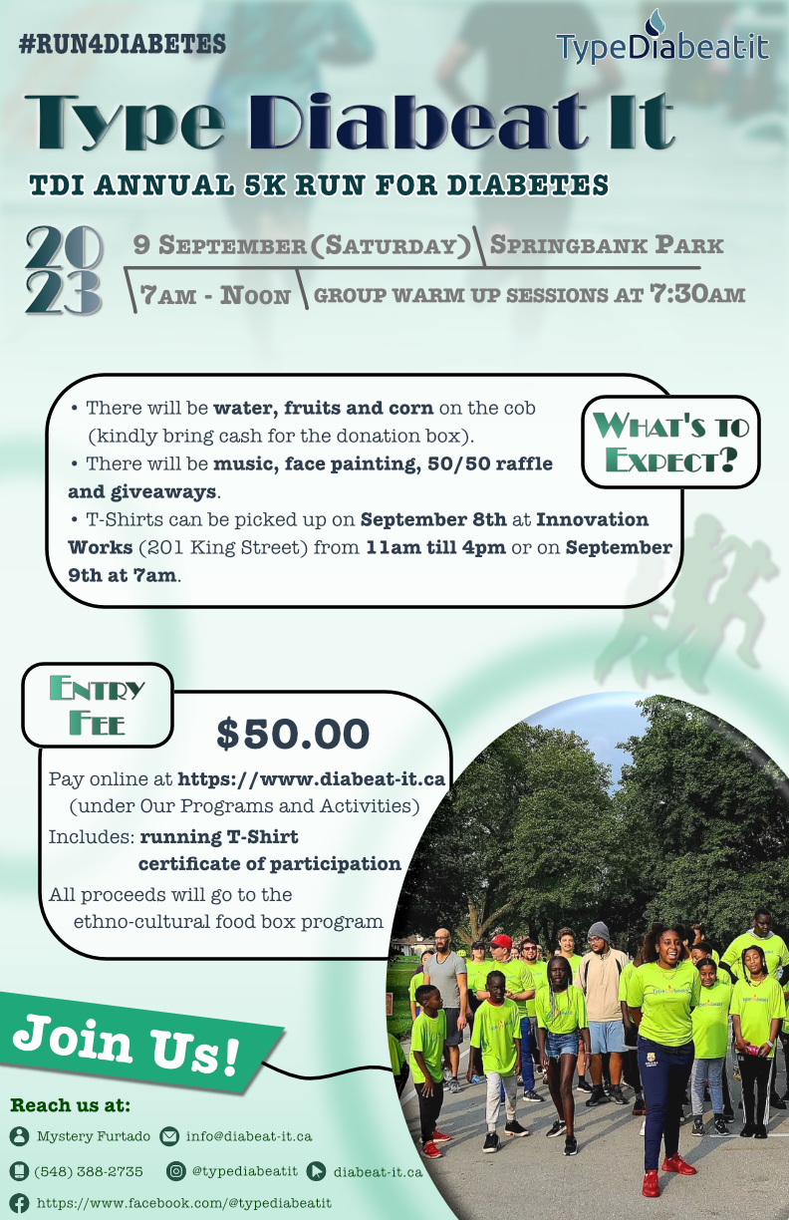
7/113
Notes:
wding57_poster.jpg

Slide 8
8/113
Notes:
vhiscox_poster.jpg

Slide 9
9/113
Notes:
vgudimel_poster.jpg

Slide 10
10/113
Notes:
vfitzpat_poster.jpg

Slide 11
11/113
Notes:
vfeng5_poster.jpg

Slide 12
12/113
Notes:
than66_poster.jpg

Slide 13
13/113
Notes:
tdevere_poster.jpg

Slide 14
14/113
Notes:
tdasanay_poster.jpg

Slide 15
15/113
Notes:
shasham7_poster.jpg

Slide 16
16/113
Notes:
sgroznik_poster.jpg

Slide 17
17/113
Notes:
sgoolam_poster.jpg

Slide 18
18/113
Notes:
sgehlaut_poster.jpg

Slide 19
19/113
Notes:
sfarruk4_poster.jpg

Slide 20
20/113
Notes:
sfair2_poster.jpg

Slide 21
21/113
Notes:
selrifai_poster.jpg

Slide 22
22/113
Notes:
selbatan_poster.jpg

Slide 23
23/113
Notes:
sdubervi_poster.jpg

Slide 24
24/113
Notes:
rhecht_poster.jpg

Slide 25
25/113
Notes:
rhampole_poster.jpg

Slide 26
26/113
Notes:
rgulati7_poster.jpg

Slide 27
27/113
Notes:
rgao94_poster.jpg

Slide 28
28/113
Notes:
rdong44_poster.jpg

Slide 29
29/113
Notes:
rdogar_poster.jpg

Slide 30
30/113
Notes:
rdhir22_poster.jpg

Slide 31
31/113
Notes:
pgrant9_poster.jpg

Slide 32
32/113
Notes:
pdizon2_poster.jpg

Slide 33
33/113
Notes:
mhende56_poster.jpg

Slide 34
34/113
Notes:
mheinri4_poster.jpg

Slide 35
35/113
Notes:
mguo93_poster.jpg

Slide 36
36/113
Notes:
mglean2_poster.jpg

Slide 37
37/113
Notes:
mgiovenc_poster.jpg

Slide 38
38/113
Notes:
mfung48_poster.jpg

Slide 39
39/113
Notes:
mfisico4_poster.jpg

Slide 40
40/113
Notes:
mfedoro3_poster.jpg

Slide 41
41/113
Notes:
mdvorski_poster.jpg

Slide 42
42/113
Notes:
mdoyle66_poster.jpg

Slide 43
43/113
Notes:
mdonofr3_poster.jpg

Slide 44
44/113
Notes:
mdietl_poster.jpg

Slide 45
45/113
Notes:
mdejon6_poster.jpg

Slide 46
46/113
Notes:
mdehgh9_poster.jpg

Slide 47
47/113
Notes:
mdawkin3_poster.jpg

Slide 48
48/113
Notes:
mdabbs_poster.jpg

Slide 49
49/113
Notes:
lheller4_poster.jpg

Slide 50
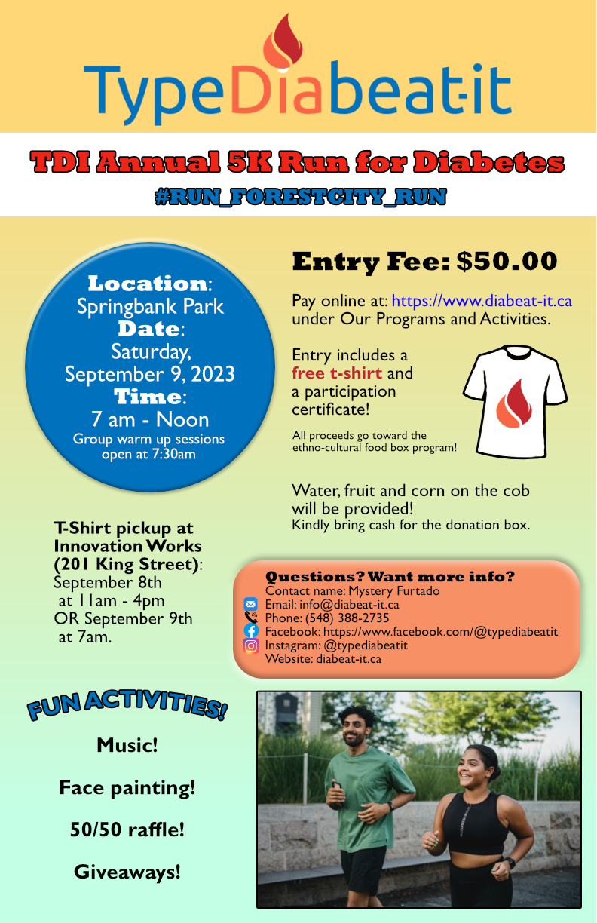
50/113
Notes:
lellio54_poster.jpg

Slide 51
51/113
Notes:
lduarte_poster.jpg

Slide 52
52/113
Notes:
ldong73_poster.jpg

Slide 53
53/113
Notes:
khewitso_poster.jpg

Slide 54
54/113
Notes:
kharr62_poster.jpg

Slide 55
55/113
Notes:
khamou2_poster.jpg

Slide 56
56/113
Notes:
khalter_poster.jpg

Slide 57
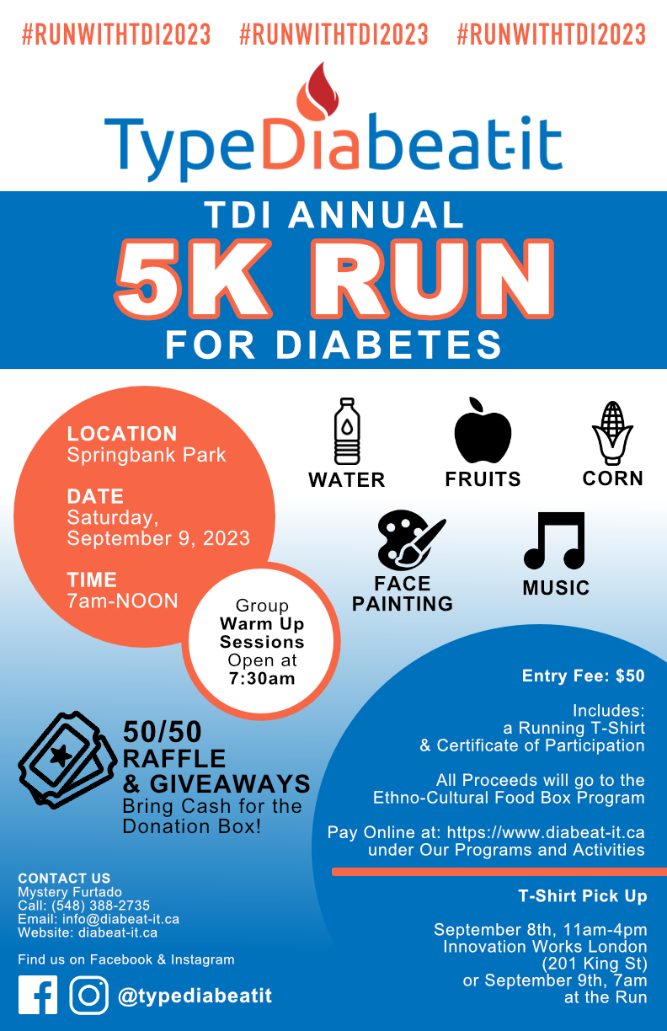
57/113
Notes:
kfrase83_poster.jpg

Slide 58
58/113
Notes:
kfoisy_poster.jpg

Slide 59
59/113
Notes:
kfindl_poster.jpg

Slide 60
60/113
Notes:
kfeng62_poster.jpg

Slide 61
61/113
Notes:
kebeid_poster.jpg

Slide 62
62/113
Notes:
jheller7_poster.jpg

Slide 63
63/113
Notes:
jgray226_poster.jpg

Slide 64
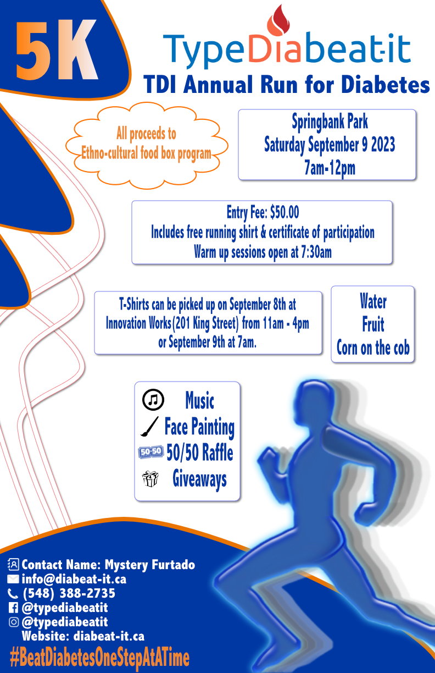
64/113
Notes:
jforre4_poster.jpg

Slide 65
65/113
Notes:
jfish6_poster.jpg

Slide 66
66/113
Notes:
jfeng325_poster.jpg

Slide 67
67/113
Notes:
jfan296_poster.jpg

Slide 68
68/113
Notes:
jernst24_poster.jpg

Slide 69
69/113
Notes:
jdeng244_poster.jpg

Slide 70
70/113
Notes:
jdavie86_poster.jpg

Slide 71
71/113
Notes:
jdavi66_poster.jpg

Slide 72
72/113
Notes:
jdanie47_poster.jpg

Slide 73
73/113
Notes:
jcrowl3_poster.jpg

Slide 74
74/113
Notes:
jcoutur9_poster.jpg

Slide 75
75/113
Notes:
gho69_poster.jpg

Slide 76
76/113
Notes:
gheijman_poster.jpg

Slide 77
77/113
Notes:
ggordo2_poster.jpg

Slide 78
78/113
Notes:
gdhugga2_poster.jpg

Slide 79
79/113
Notes:
egelina_poster.jpg

Slide 80
80/113
Notes:
efisherm_poster.jpg

Slide 81
81/113
Notes:
eesomoju_poster.jpg

Slide 82
82/113
Notes:
edjurfel_poster.jpg

Slide 83
83/113
Notes:
dhawrish_poster.jpg

Slide 84
84/113
Notes:
ddeniz_poster.jpg

Slide 85
85/113
Notes:
chill232_poster.jpg

Slide 86
86/113
Notes:
chan96_poster.jpg

Slide 87
87/113
Notes:
cgroot4_poster.jpg

Slide 88
88/113
Notes:
cgrah22_poster.jpg

Slide 89
89/113
Notes:
cgong43_poster.jpg

Slide 90
90/113
Notes:
cfrisby2_poster.jpg

Slide 91
91/113
Notes:
cdolivei_poster.jpg

Slide 92
92/113
Notes:
cdemeneg_poster.jpg

Slide 93
93/113
Notes:
bfaheem_poster.jpg

Slide 94
94/113
Notes:
aheathco_poster.jpg

Slide 95
95/113
Notes:
aharr96_poster.jpg

Slide 96
96/113
Notes:
aguo62_poster.jpg

Slide 97
97/113
Notes:
agolds23_poster.jpg

Slide 98
98/113
Notes:
aglavas3_poster.jpg

Slide 99
99/113
Notes:
agandh63_poster.jpg

Slide 100
100/113
Notes:
agander_poster.jpg

Slide 101
101/113
Notes:
afung65_poster.jpg

Slide 102
102/113
Notes:
afrase67_poster.jpg

Slide 103
103/113
Notes:
afrank49_poster.jpg

Slide 104
104/113
Notes:
afeng28_poster.jpg

Slide 105
105/113
Notes:
afeinst_poster.jpg

Slide 106
106/113
Notes:
afatahi2_poster.jpg

Slide 107
107/113
Notes:
aesmai22_poster.jpg

Slide 108
108/113
Notes:
aemon_poster.jpg

Slide 109
109/113
Notes:
aelganai_poster.jpg

Slide 110
110/113
Notes:
adumayne_poster.jpg

Slide 111
111/113
Notes:
adragoca_poster.jpg

Slide 112
112/113
Notes:
adhali49_poster.jpg

Slide 113
113/113
Notes:
adecassa_poster.jpg

Slide 114
114/113
Notes:
adanesh3_poster.jpg

